Slide 1
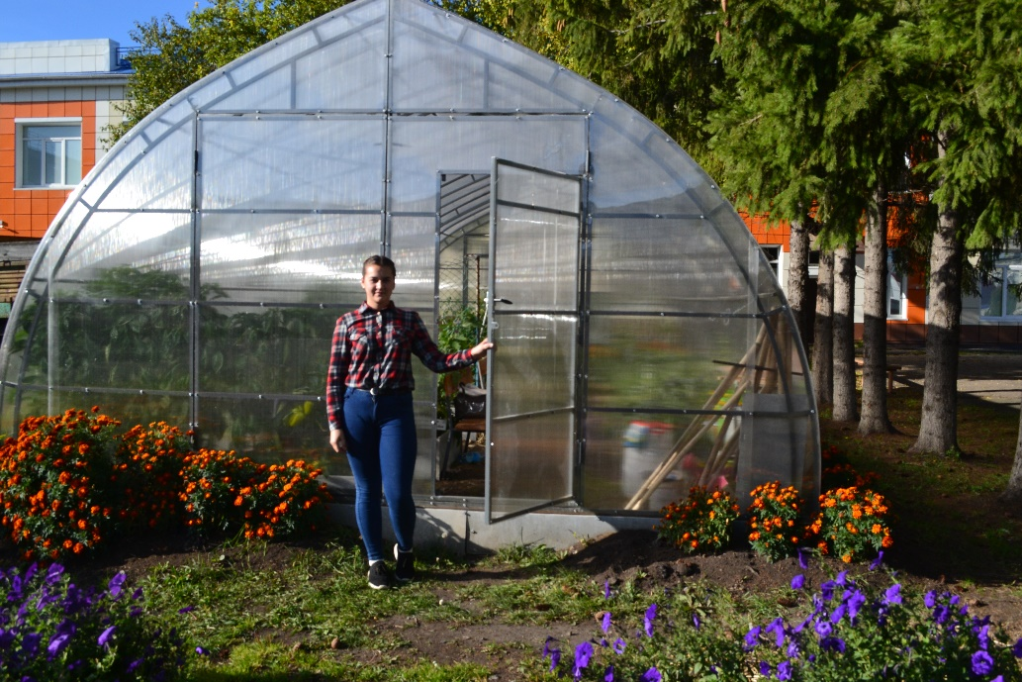
ГАПОУ ТО «ИШИМСКИЙ
МНОГОПРОФИЛЬНЫЙ ТЕХНИКУМ»
Учебно-производственное предприятие «Агросфера»
Тарасова Людмила Федоровна,
Долгиерова Елена Викторовна,
Инченко Ирина Алексеевна,
преподаватели ГАПОУ ТО «Ишимский многопрофильный техникум»
Ишим - 2022

Slide 2
Учебно-производственное предприятие «Агросфера»
УПП «Агросфера»
Цель: Создание учебно-производственного предприятия на базе ПОО к концу 2023 года обеспечит совершенствование профессиональных, предпринимательских компетенций по производству и реализации продукции растениеводства, повысит качество практической подготовки обучающихся
ОРГАНИЗАЦИОННЫЕ МЕРОПРИЯТИЯ
Проведено обучение членов проектной команды по вопросам выбора содержания, форм и методов деятельности по проекту. Распределены обязанности, намечены сроки реализации проекта
Анализ рынка, изучение покупательского спроса на продукцию растениеводства г. Ишим и районы
Разработано положение о деятельности учебно-производственного предприятия, организационного и производственного планов
Проведена инвентаризация основных фондов, оборудования и дооснащение учебно – производственного предприятия
Организованы рабочие места для обучающихся в соответствии с требованиями действующих стандартов и безопасности
Сроки реализации проекта: 01.01.2021 - 30.12.2023

Slide 3
Учебно-производственное предприятие «Агросфера»
УПП «Агросфера»
Направление деятельности:
ОБРАЗОВАТЕЛЬНОЕ
Разработаны программы ДПО, ПО (профессиональная подготовка; переподготовка, повышение квалификации по профессиям рабочих, должностям служащих);
Организовано прохождение стажировок мастерами производственного обучения и преподавателями техникума;
Организовано обучение школьников (получение первой профессии);
Проведён анализ планируемого трудоустройства выпускников.
Направление деятельности:
ПРЕДПРИНИМАТЕЛЬСКОЕ
Оказаны информационные и консультационные услуги населению;
Организованы выставки и ярмарки для предприятий, организаций и населения
Заключены договоры на озеленение территорий и реализацию продукции.
Организовано участие обучающихся в региональном проекте факультатива «Мой бизнес» через инвестиционное агентство Тюменской области;
Разработаны технологические карты возделывания овощных и цветочных культур, произведены расчеты экономической эффективности выращивания;
Подготовлено оборудование для функционирования УПП. Приобретены необходимые расходные материалы (семена, почвосмеси, удобрения);
Проведены рекламные мероприятия с целью продвижения продукции УПП.

Slide 4
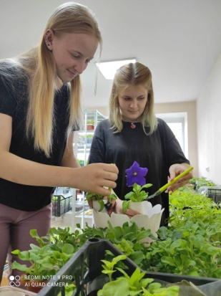
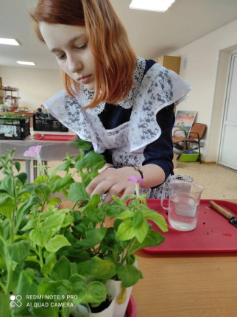
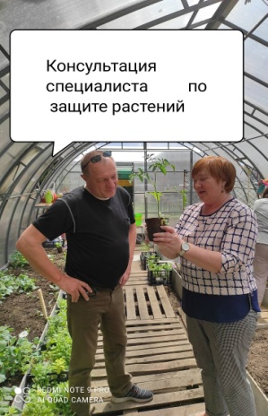
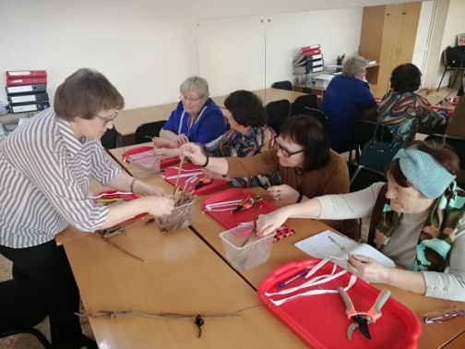
УПП «Агросфера»
Итоги реализации УПП «Агросфера» :
 | 2021 | 2022
Доля трудоустроенных выпускников, по полученной профессии и специальности, прошедших подготовку на базе УПП | 28 | 42
Количество школьников прошедших обучение на базе УПП (получение первой профессии) | 12 | 12
Количество граждан в возрасте от 12 до 65 лет, принявших участие в мероприятиях и программах | 100 | 275
Количество педагогических работников принявших участие в мероприятиях на базе УУП | 20 | 50
ПОКАЗАТЕЛИ ПРОЕКТА
ОСНОВНЫЕ МЕРОПРИЯТИЯ
Наши студенты
Школьники
Консультация
Взрослое население

Slide 5
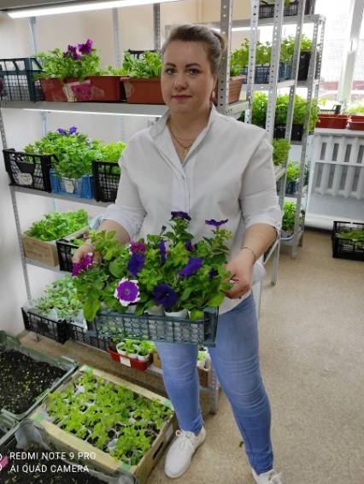
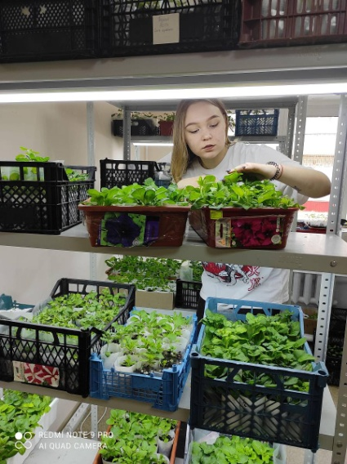
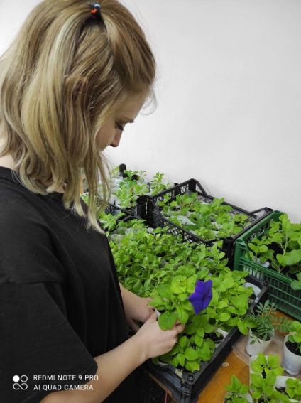
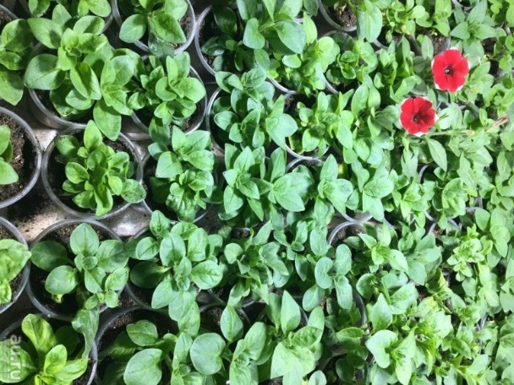
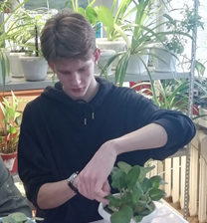
УПП «Агросфера»
Направление деятельности:
ПРЕДПРИНИМАТЕЛЬСКОЕ
ПОКАЗАТЕЛИ ПРОЕКТА
 | 2021 | 2022
Количество заключенных договоров на реализацию продукции и озеленение придомовой территории | 1 | 5
Количество обучающихся- консультантов, привлеченных к работе в УПП | 3 | 7
Объём выращенной продукции (шт.) | 2000 | 5373

Slide 6
Учебно-производственное предприятие «Агросфера»
Итоговые показатели проекта: | Кол-во, шт | Сумма , руб
Реализовано растений в рамках заключенных договоров | 550 | 9870
Выращенная и реализованной населению продукция В том числе: | 3128 | 35830
Рассада овощных культур Рассада цветочных культур | 821 2307 | 7855 37845
Выращено и высажено для озеленения территорий техникума (1 корпус, 2 корпус, 3 корпус, отд. Б.Сорокино) | 1240
Озеленение придомовых территорий в г.Ишим | 215
Высажено в теплицу и на опытный участок | 240
ИТОГО: | 5373 | 45700

Slide 7
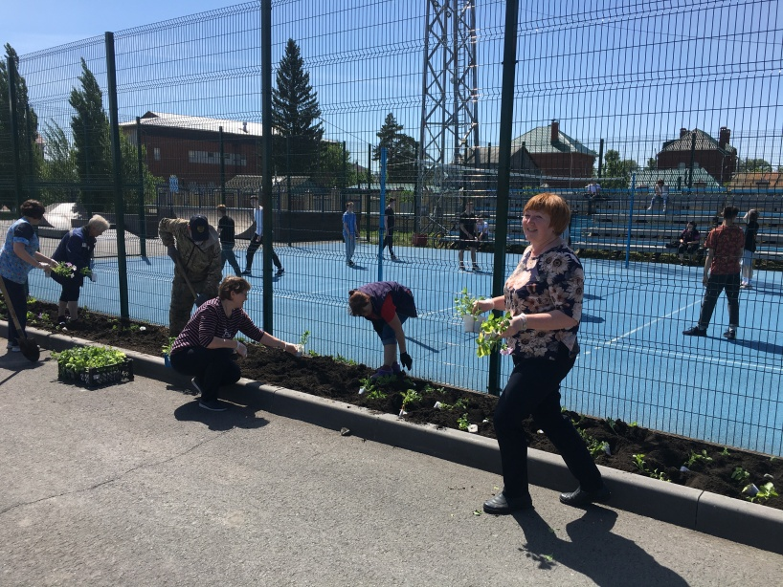
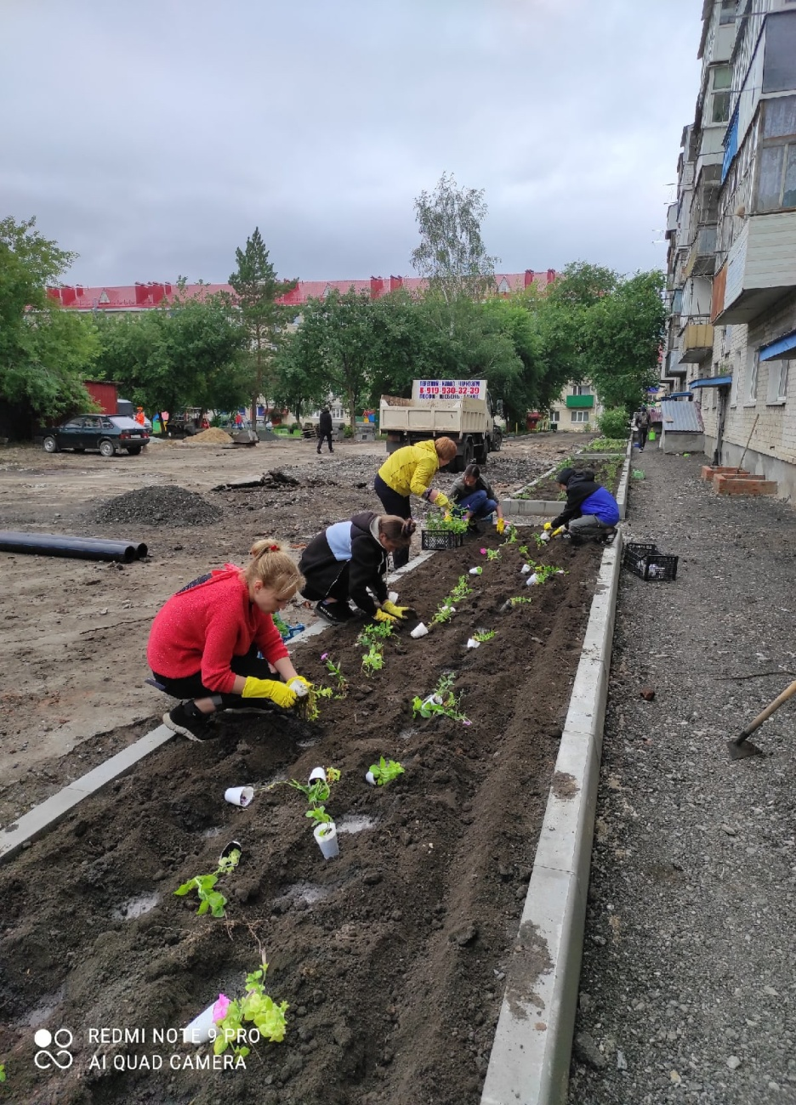
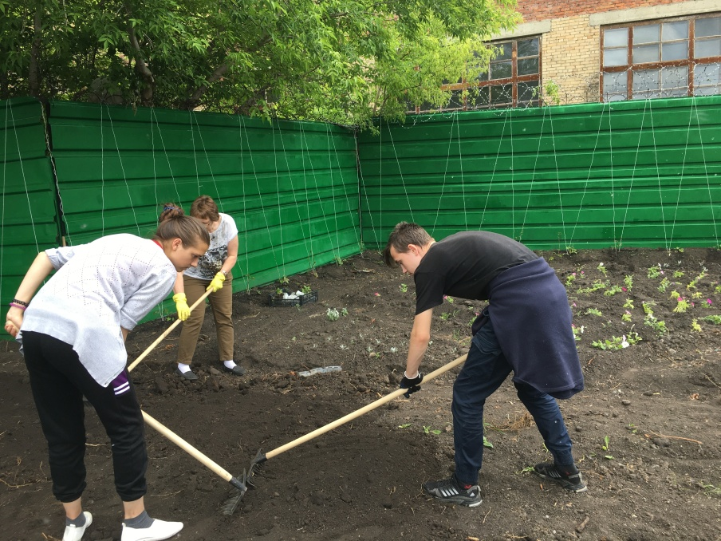
Наша деятельность
Озеленение территории Центрального стадиона
Озеленение придомовой территории ТОС «Центральный»
Озеленение территории 2 корпуса техникума

Slide 8
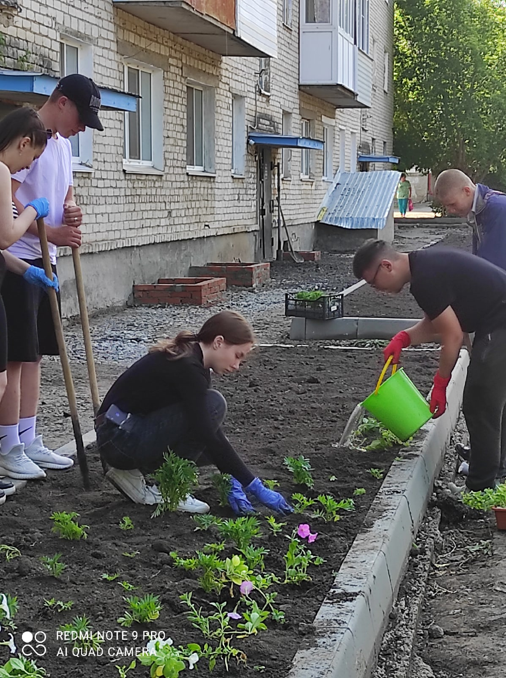
Уход за рассадой в теплице
Мастер- класс с населением по проведению прививок плодовых деревьев
Озеленение придомовой территории ТОС «Центральный

Slide 9
ГАПОУ ТО «ИШИМСКИЙ
МНОГОПРОФИЛЬНЫЙ ТЕХНИКУМ»
Учебно-производственное предприятие «Агросфера»

